Slide 1

Институт информационных технологий и автоматизированных систем
Кафедра электротехники, электропривода и промышленной электроники
ВЫПУСКНАЯ КВАЛИФИКАЦИОННАЯ РАБОТА
МНОГОУРОВНЕВЫЙ ПРЕОБРАЗОВАТЕЛЬ ЧАСТОТЫ
ДЛЯ ЭЛЕКТРОПРИВОДА
Выполнил:
обучающийся гр. ИПЭ-18
Присяжнюк И.В.
Руководитель:
к.т.н., доцент
Модзелевский Д.Е.
Новокузнецк
2022
Notes:
1

Slide 2
Цели и задачи
Цель ВКР – разработать многоуровневый преобразователь частоты по выбранной топологии для питания асинхронного двигателя в регулируемом частотном электроприводе.
Задачи ВКР:
– провести обзор существующих схемных решений высоковольтных преобразователей;
– проанализировать методы управления и генерации ШИМ;
– выбрать топологию и схемотехническое решение преобразователя;
– выбрать и рассчитать ключи и электрическую схему для модулей прототипа многоуровневого преобразователя частоты;
– создать силовую схему и печатную плату.
– выбрать управляющее устройство и разработать схему системы управления;
– разработать алгоритм управления;
– исследовать разработанное устройство в программах моделирования

Slide 3
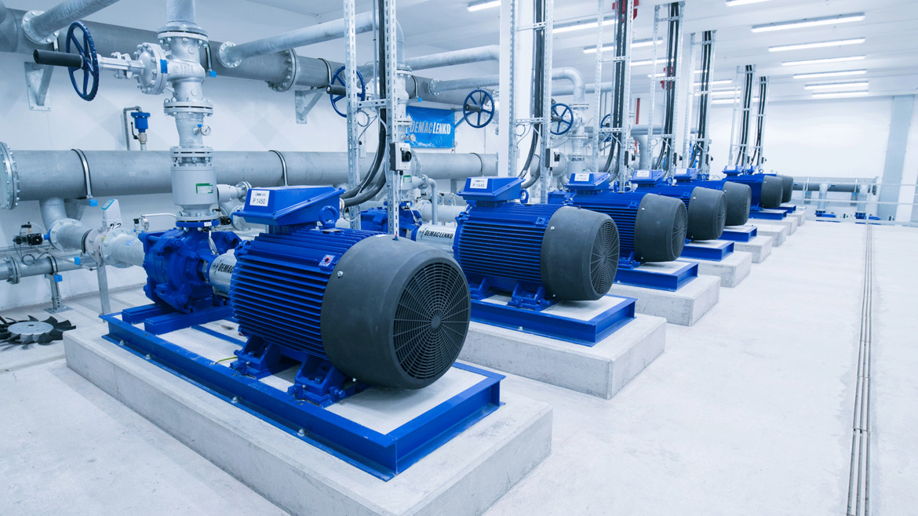
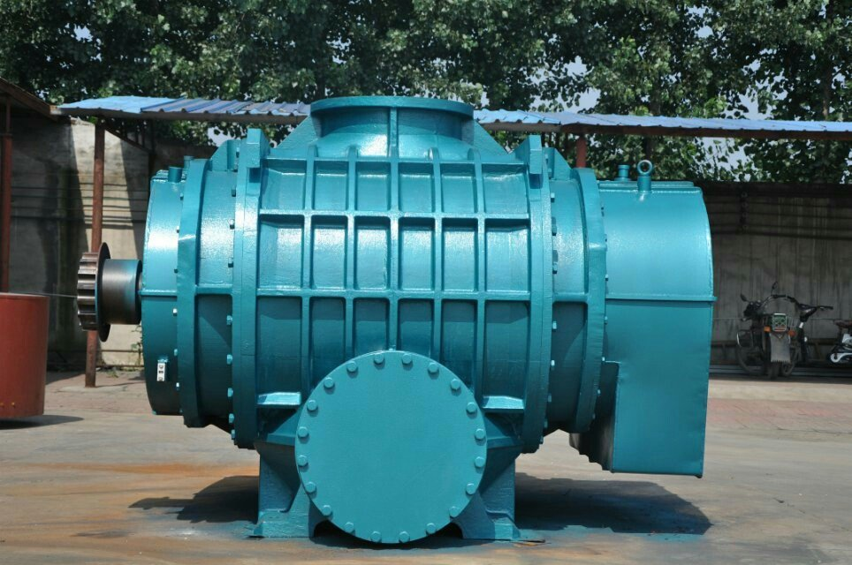
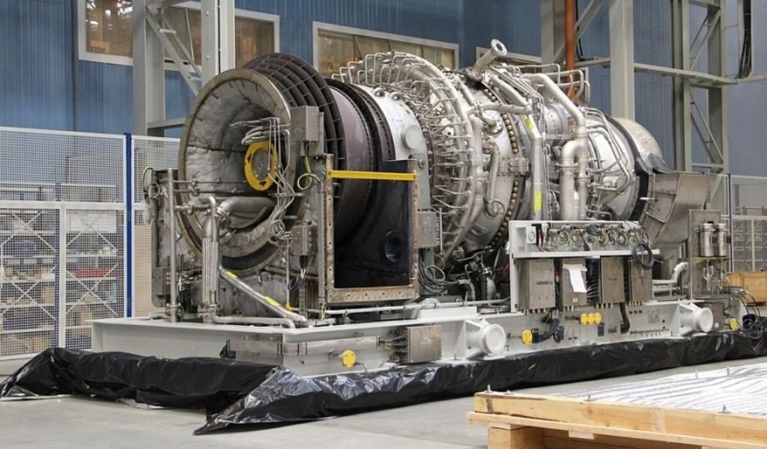
Актуальность
Применения высоковольтного
электропривода
Предъявляемые требования
Возможность регулирования скорости;
Энергоэффективность;
Увеличение эксплуатационного срока;
Отказоустойчивость;
Высокий КПД.
Мощные насосы
От 10 кВт до ~1 МВт
Воздуходувки
От 10 кВт до ~2 МВт
Газоперекачивающие агрегаты
От 1МВт до 30+ МВт

Slide 4
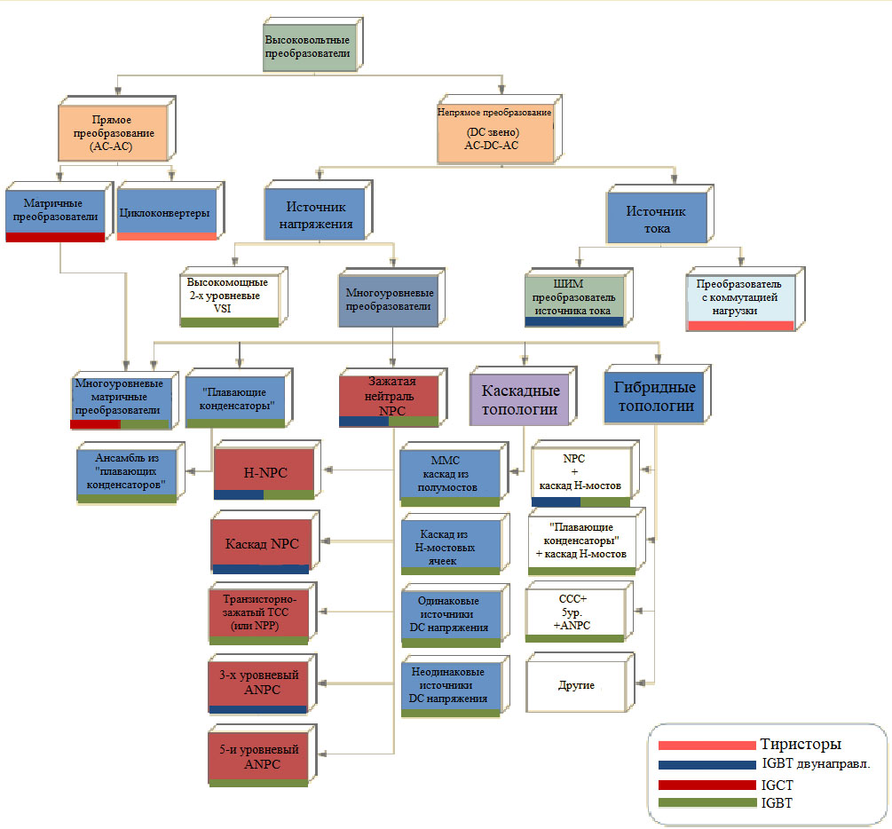
Существующие виды преобразователей ч.1

Slide 5
Существующие виды преобразователей ч.2
Преобразователи
напряжения
Матричные
преобразователи
Многоуровневые
преобразователи
Циклоконвертеры
Прямое преобразование
напряжения
Прямое преобразование
напряжения
Формирование
Практически любого
уровня напряжения
Прямой контроль
скорости
Возможность рекуперации
Энергоэффективность
Высокая
отказоустойчивость
Энергоэффективность
Даёт высокую мощность
но не напряжение
Коэффициент искажений
Выше чем у матричных преобр.
и циклоконвертеров, но всё ещё
ниже чем у обычных
Специфические применение

Slide 6
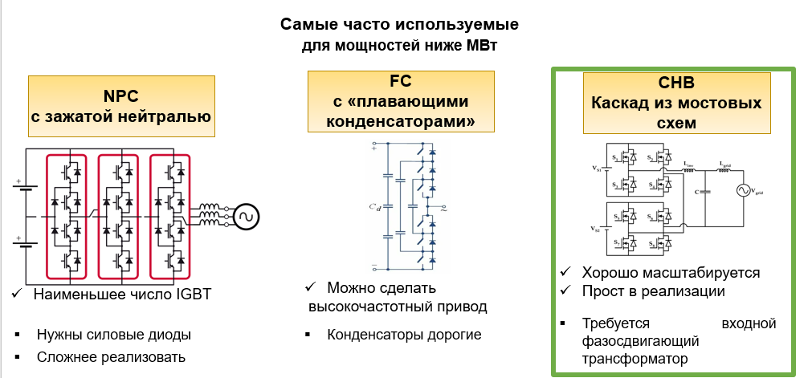
Обзор топологий

Slide 7
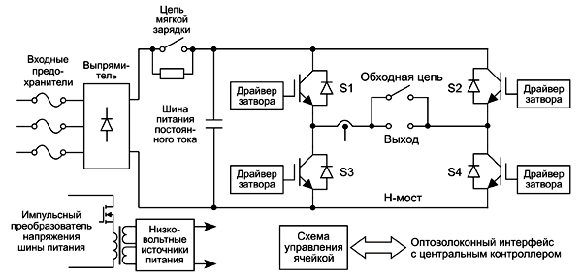
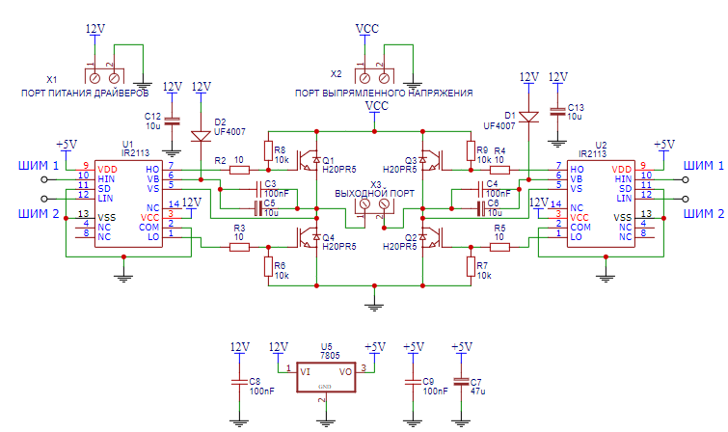
Выбор схемотехники ячейки
Типовая схема ячейки
Схема выбранная для прототипа

Slide 8
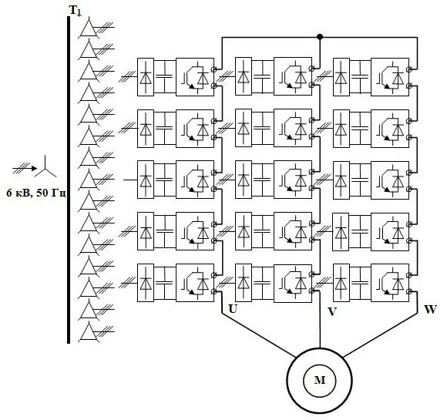
Структурная схема каскадной топологии
1
2
3
Неуправляемый выпрямитель (схема Ларионова)
Конденсаторный фильтр
Ячейка каскада на IGBT модулях
Промышленная
сеть
Фазосдвигающий
трансформатор

Slide 9
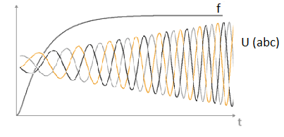
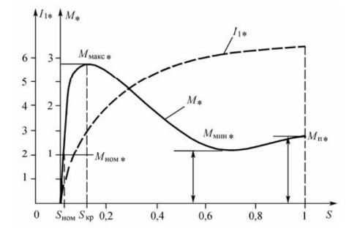
Способы частотного управления ч.1
Скалярное
управление
Векторное
управление
Преимущества:
Управление скоростью вращения вала;
Управление моментом;
Большой диапазон управления скоростью;
Уменьшение потерь на намагничивание
и нагрев;
Более высокий КПД;
Плавный старт;
Быстрая реакция на изменение нагрузки
Зависимость частоты от
напряжения
Зависимость тока и момента
от скольжения
Преимущества:
Простая реализация
Недостатки:
Высокие показатели ошибки;
Не подходит если нагрузка носит
изменчивый характер;
Нельзя управлять моментом.
Недостатки:
Сложность реализации;
Высокие требования к вычислительным
мощностям.

Slide 10
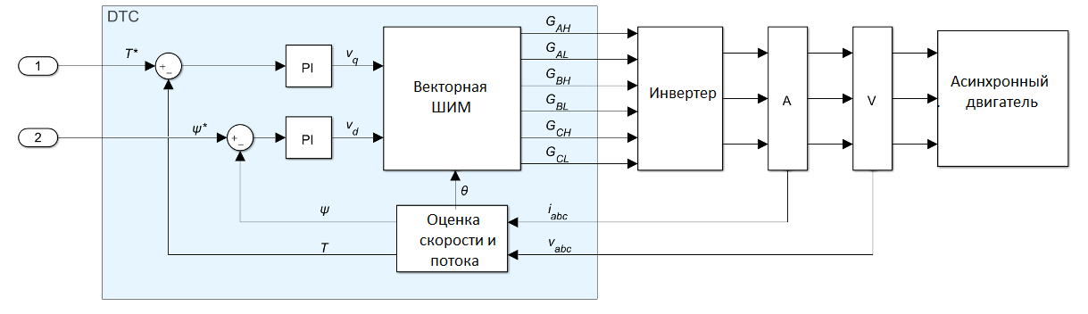
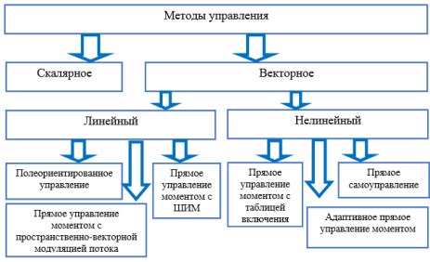
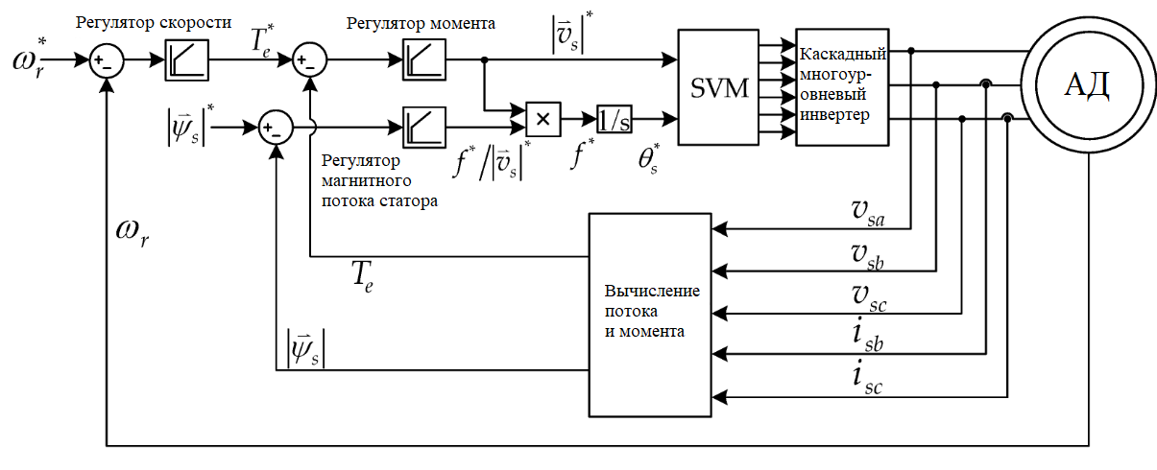
Способы частотного управления ч.2
Прямое управление моментом для обычного инвертора
Прямое управление моментом для каскадного инвертора

Slide 11
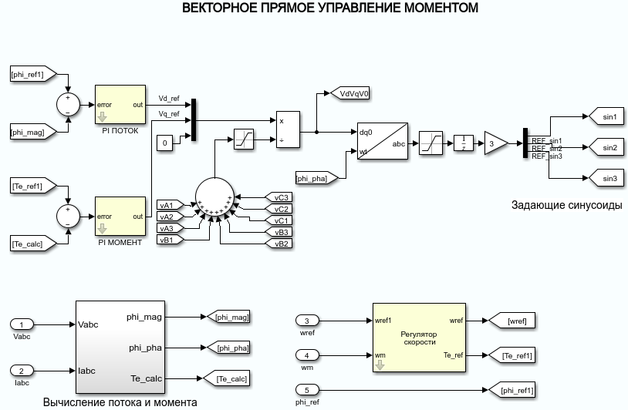
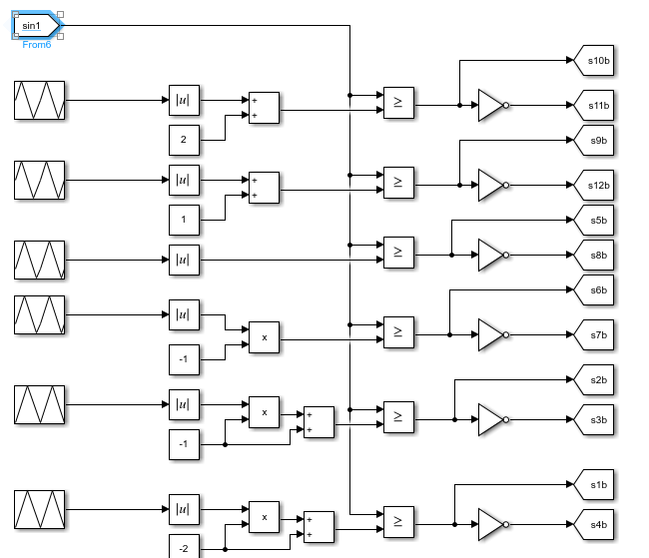
Синтез ШИМ
Векторное управление и векторная ШИМ
Модель управления
Генератор ШИМ

Slide 12
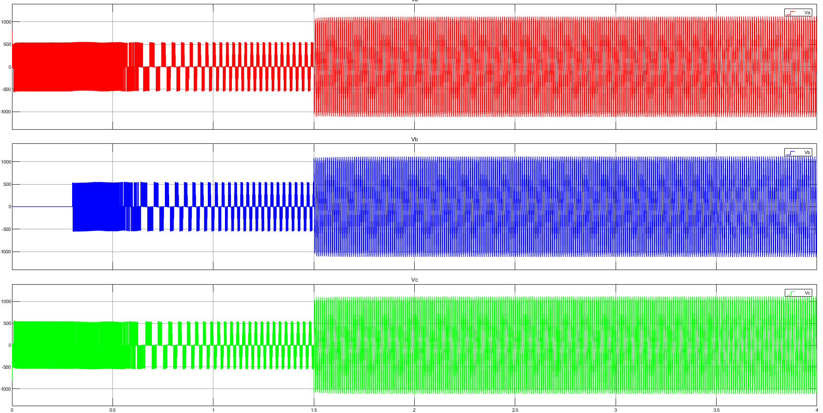
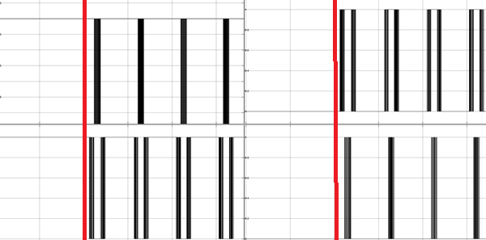
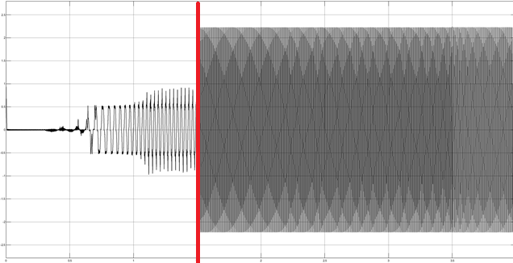
Графики ШИМ и формируемого напряжения
Диаграмма включения нижних ключей плеча А
Последовательное включение уровней напряжения
Векторной моделью управления
Задающая синусоида

Slide 13
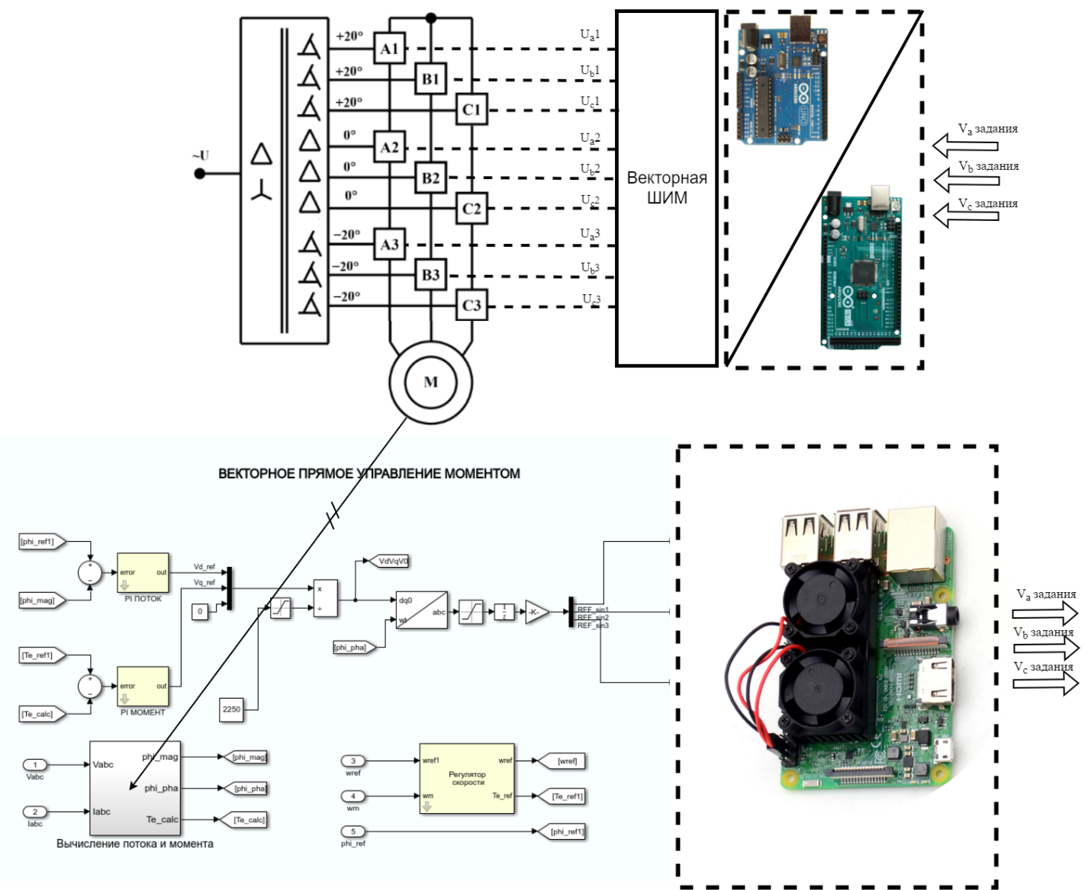
Структура устройства

Slide 14
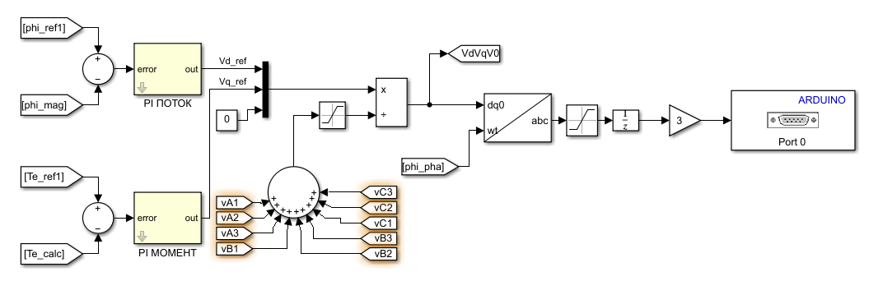
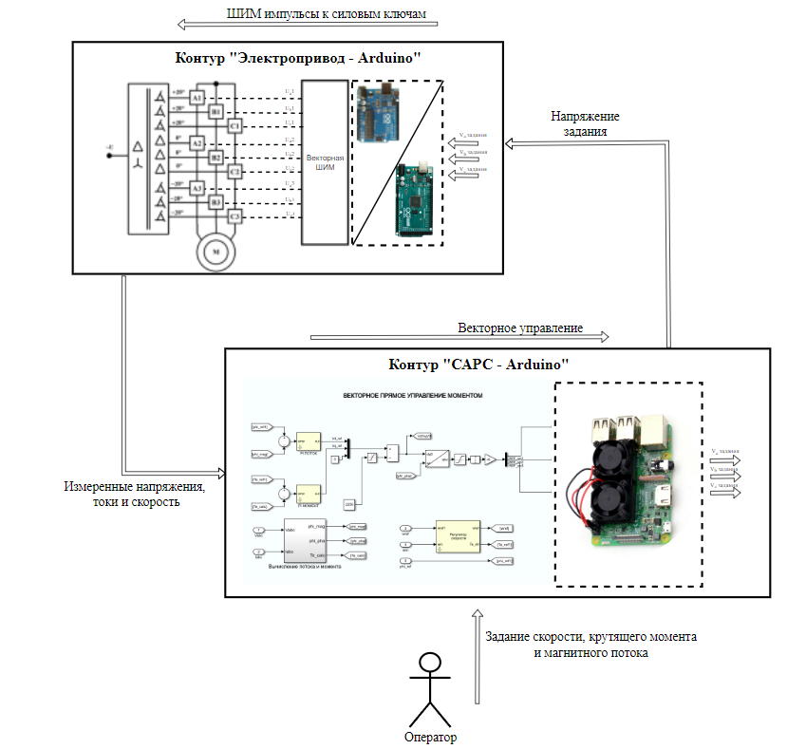
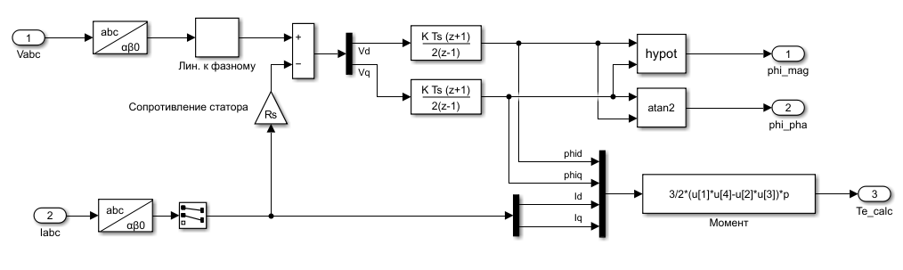
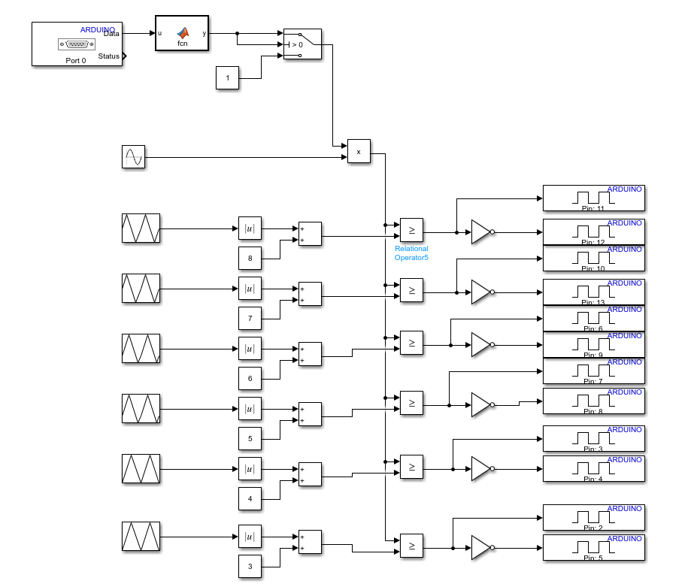
Функциональная схема
Модель на стороне Raspberry Pi4
Генератор ШИМ плеча А для Arduino

Slide 15
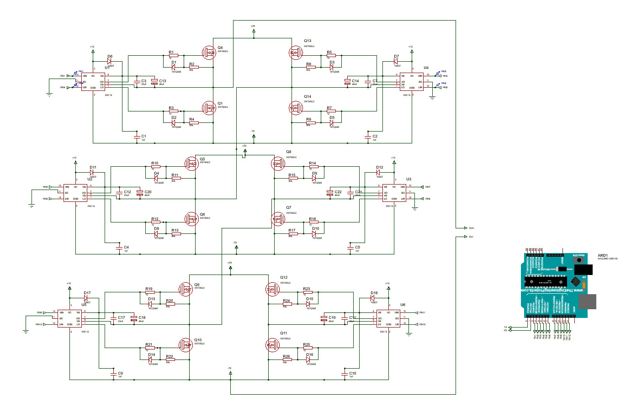
Принципиальная электрическая схема прототипа в Proteus

Slide 16
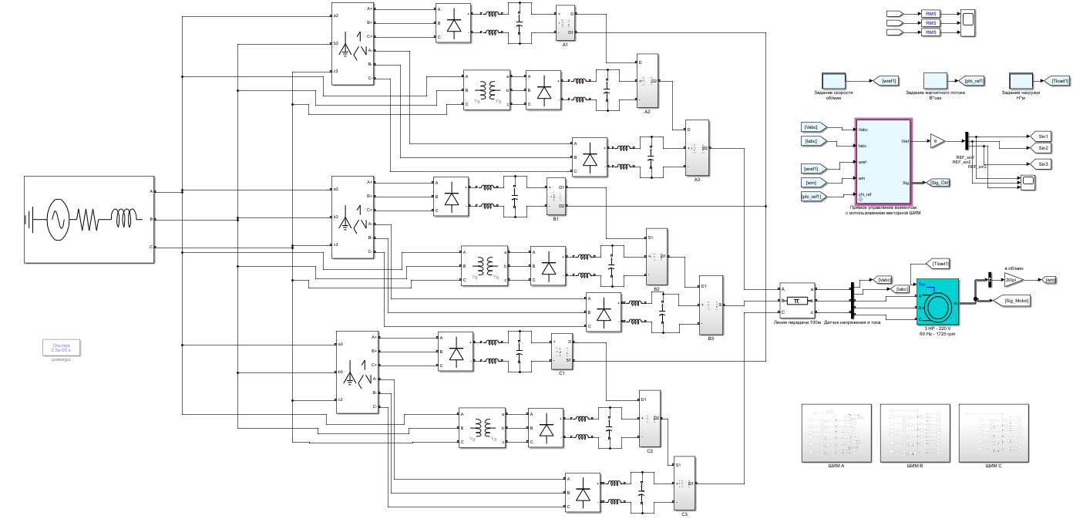
Модель Simulink

Slide 17
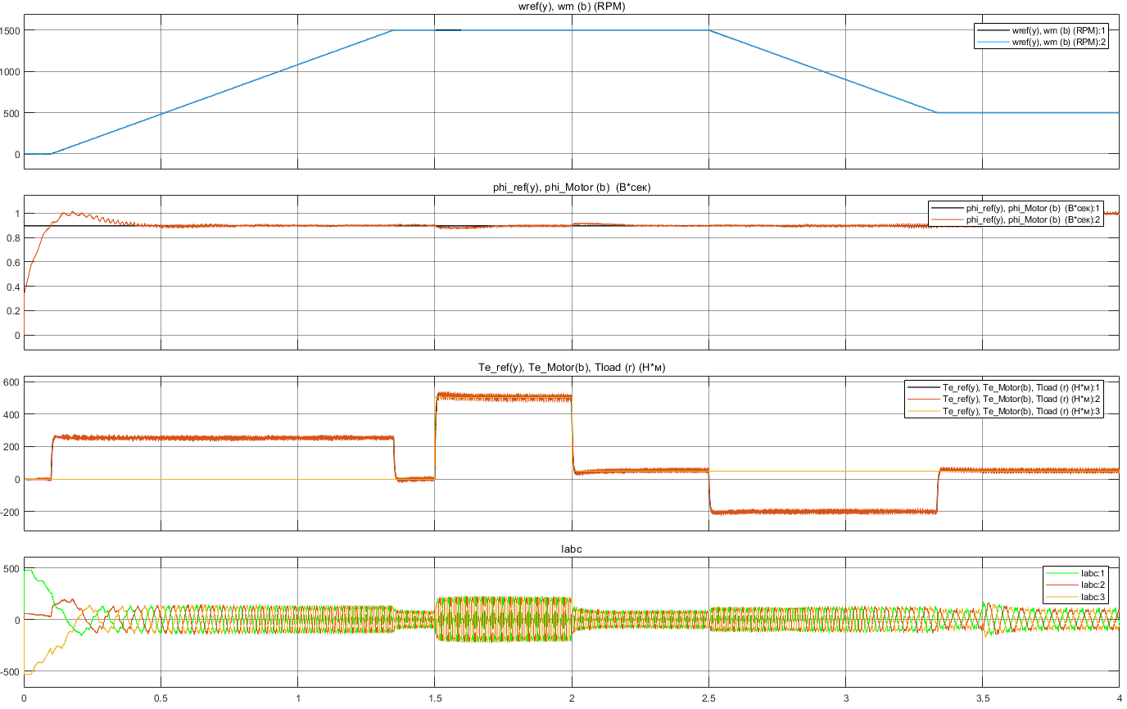
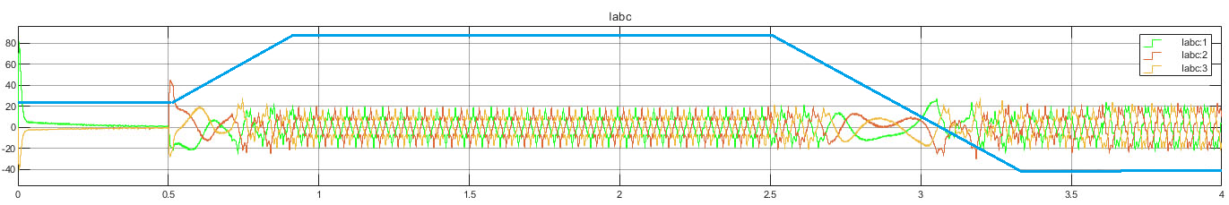
Моделирование двигателя мощностью 147 кВт
Скорость
Магнитный поток
Крутящий момент
Ток
Реверс для АИР 132 S6

Slide 18
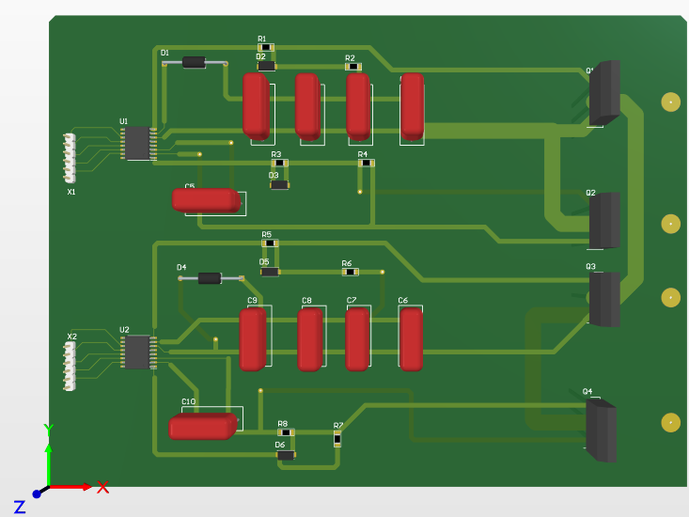
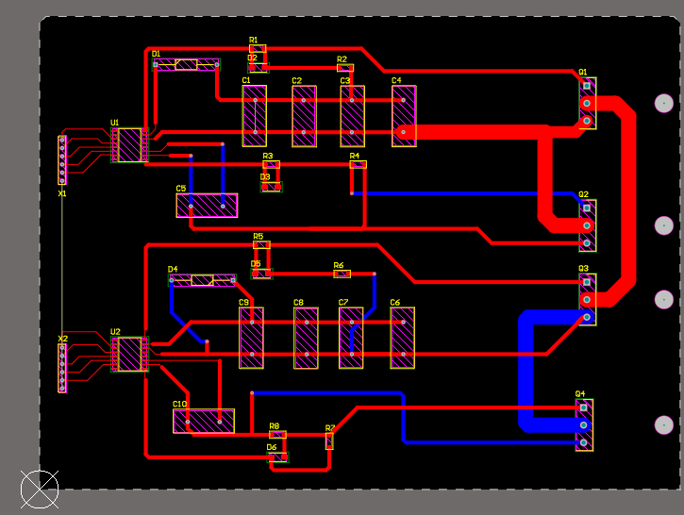
Печатная плата модуля
Размер: 150x200 мм
Материал: Текстолит
Метод изготовления: ЛУТ

Slide 19
Заключение
Многоуровневые преобразователи позволяют получать напряжения в несколько раз превышающие напряжения источника, при этом позволяя гибко управлять требуемыми характеристиками (значение напряжения, форма, частота, коэффициент гармонических искажений).
Среди проанализированных методов автоматического регулирования скорости было отдано предпочтение векторному методу прямого управления моментом. Получаемые при этом показатели удовлетворяют современным требованиям точности управления и энергоэффективности. Применяемый при этом метод генерации ШИМ позволяет без больших трудностей масштабировать модель управления, а двухконтурная система управления с использованием нескольких управляющих устройств повышает надёжность системы.
Выбранная, проанализированная и смоделированная топология и схемотехника удовлетворяет следующим требованиям:
экономичность;
простота в сборке и эксплуатации;
удобство топологических преобразований, обслуживания и замены;
возможность управления высоковольтными электроприводами.
Поставленные задачи решены, цель работы достигнута.

Slide 20
Спасибо за внимание!

